Slide 1
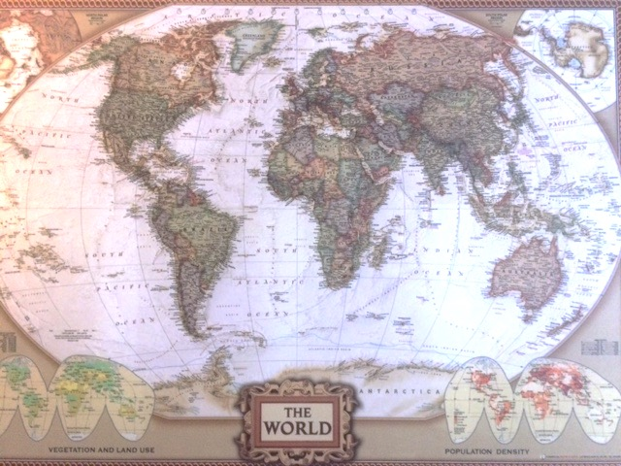
LIDI
LABORATORI INTERNAZIONALI DI DIRITTO ITALIANO
LABORATOIRES INTERNATIONAUX DE DROIT ITALIEN
INTERNATIONAL LABS ON ITALIAN LAW

Slide 2
Cosa sono i LIDI?
I LIDI sono incontri informativi e di approfondimento, principalmente di diritto italiano, su tematiche transnazionali inerenti alla mobilità delle persone ed alla circolazione di beni e servizi tra l’Italia e l’estero.
Laboratori Internazionali
di Diritto Italiano
a cura di Andrea Pappalardo

Slide 3
Come si articolano i LIDI?
I LIDI si articolano:
In seminari dedicati ad un pubblico ristretto, sulla base di quesiti sottoposti dai partecipanti nell’area tematica
Per il tramite conferenze aperte ad un vasto pubblico
Per il tramite di sessioni online, su richiesta
Laboratori Internazionali
di Diritto Italiano
a cura di Andrea Pappalardo

Slide 4
Chi organizza i LIDI?
I LIDI sono organizzati dall’avvocato Andrea Pappalardo, responsabile dell’Italian Desk dello studio legale Mentha Avocats a Ginevra, in collaborazione con professionisti in Italia ed all’estero.
Laboratori Internazionali
di Diritto Italiano
a cura di Andrea Pappalardo

Slide 5
Quali argomenti trattano i LIDI? / 1
I LIDI trattano di tematiche a beneficio di
persone fisiche residenti all’estero:
Successioni internazionali
Diritti reali
Volontaria giurisdizione
Previdenza
Rimpatri
Laboratori Internazionali
di Diritto Italiano
a cura di Andrea Pappalardo

Slide 6
Quali argomenti trattano i LIDI? /2
I LIDI trattano, inoltre, di tematiche a beneficio di persone giuridiche con interessi in Italia:
Investimenti immobiliari
Operazioni societarie
Commercio internazionale
Trasporto marittimo
Laboratori Internazionali
di Diritto Italiano
a cura di Andrea Pappalardo

Slide 7
Quali argomenti trattano i LIDI? / 3
I LIDI trattano, infine, di tematiche di interesse pubblico:
Diritto del mare
Migrazioni
Biodiritto
Laboratori Internazionali
di Diritto Italiano
a cura di Andrea Pappalardo

Slide 8
Come partecipare ai LIDI?
Si può partecipare ai LIDI, iscrivendosi:
ai periodici incontri di approfondimento, a Ginevra
alle sessioni di approfondimento online, realizzate su richiesta
Laboratori Internazionali
di Diritto Italiano
a cura di Andrea Pappalardo

Slide 9
Come contribuire ai LIDI?
Si può contribuire ai LIDI:
Proponendo un tema di interesse
Condividendo materiale utile
Co-organizzando un incontro di approfondimento a Ginevra, in altra città d’Europa o in Italia
Laboratori Internazionali
di Diritto Italiano
a cura di Andrea Pappalardo

Slide 10

Come sapere di più dei prossimi LIDI?
Per « approdare » ai prossimi LIDI, contatta pure l’avvocato Andrea Pappalardo.

